Slide 1
Математика
1 клас

Slide 2
Число і цифра 8. Поняття «восьмий». Склад числа 8. Додавання за допомогою числового променя. Написання цифри 8
Урок 29

Slide 3
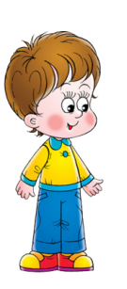
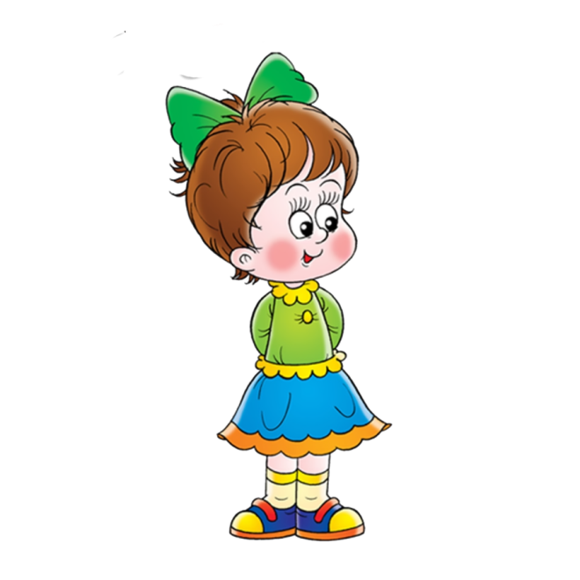
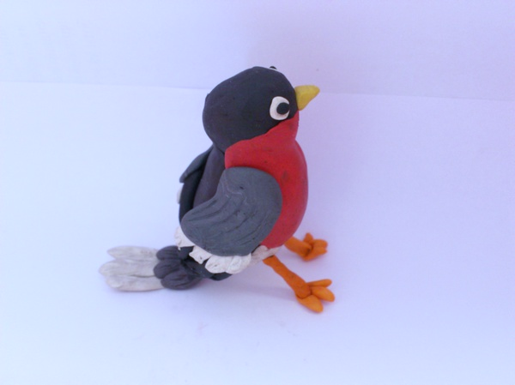
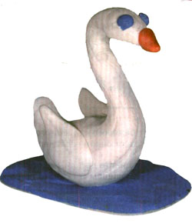
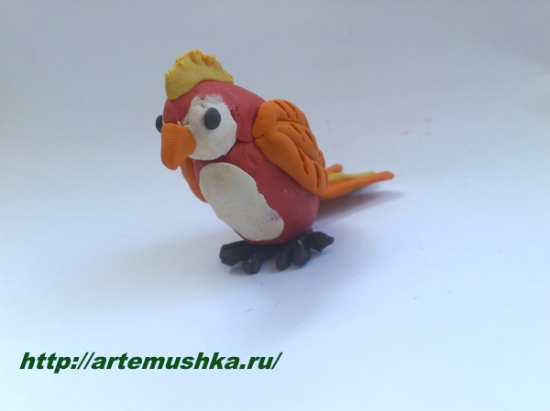
Весела лічба
Сім пташок зліпив Семенко
І одну — мала Оленка.
Друзі, ви б не полічили,
Скільки діти птиць зробили?

Slide 4
Весела лічба
У садок до годівниці
Прилетіли 3 синиці,
А потім ще 4 птиці.
Скільки птиць на годівниці?

Slide 5
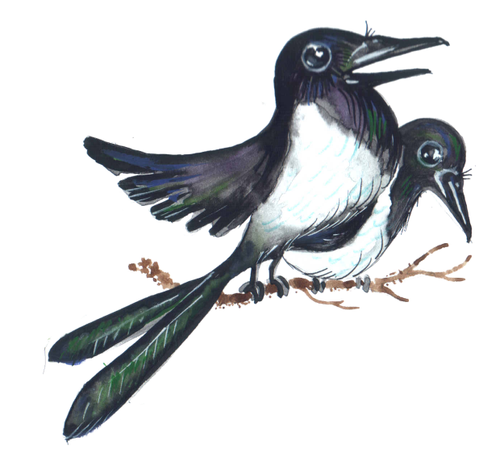

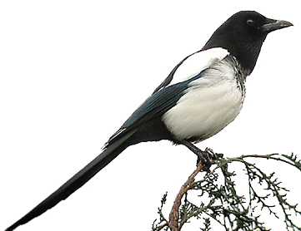
Весела лічба
До сірої чаплі на урок
Прилетіло 7 сорок.
З них лише три сороки
Приготували уроки.
Скільки ледарів-сорок
Прилетіло на урок?
7-3=4

Slide 6
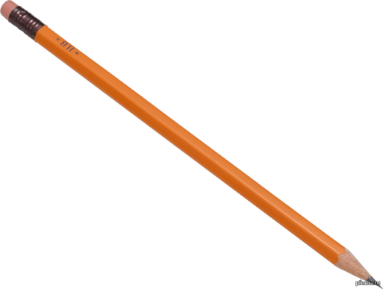

Усна лічба
Скільки ягід на малюнку?
Скільки олівців на малюнку?

Slide 7
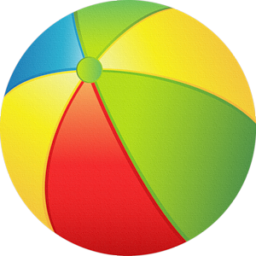

Усна лічба
Скільки м'ячів на малюнку?
Скільки вишень на малюнку?

Slide 8




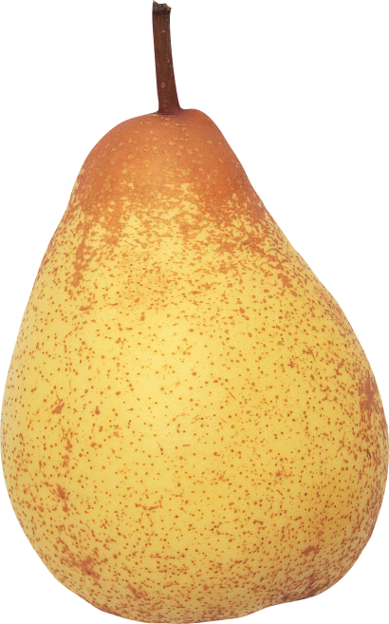
Усна лічба
Скільки квіток на малюнку?
Скільки кульок на малюнку?
Скільки груш на малюнку?

Slide 9
Гра «Ланцюжок»
Полічіть:
від 1 до 7
від 7 до 1
від 3 до 6
від 7 до 4
Полічіть:
від 2 до 5
від 5 до 1

Slide 10
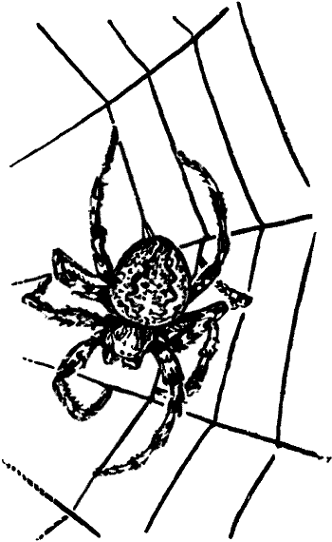

Яке число звучить у цих загадках?
Ти зі мною не знайомий?
Я живу на дні морському.
Голова 3 вісім ніг,
От і весь я — ...
Вісім ніг, як вісім рук,
Вишиває шовком круг
Цей дідок на диво.
Він легенький, наче пух,
Сплів для себе і для мух.

Slide 11
Бесіда за малюнком
Скількох звірят зустрів собака?
Скільки їх стало з собакою?
Як же їх стільки стало?
Який собака по порядку?

Slide 12

Число вісім, цифра 8
Щоб одержати число 8, потрібно до 7 додати 1.
Число 8 має свій знак, позначається цифрою 8, «вісімкою».
7 + 1 = 8

Slide 13

Ознайомлення із друкованою цифрою 8
Я — цифра вісім: два кільця,
Без початку і кінця.
Два кружечки поряд стали. - Що за дивні окуляри? - У маляток запитали. - Це ми вісім написали!

Slide 14
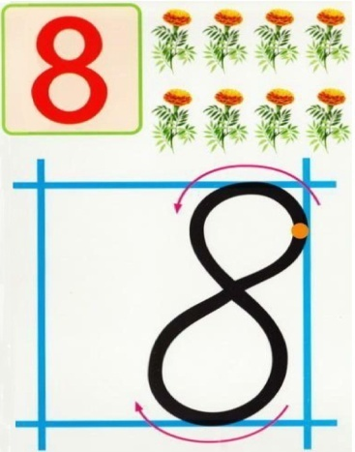
Ознайомлення з рукописною цифрою 8
Два кільця без кінця, У середині – без цвяха. Якщо я перегорнусь, То ніяк я не змінюсь.
1). Правопис цифри 8
2). Написання цифри в повітрі під рахунок «раз-i, два-і».
3). Написання цифри в зошиті
Переглянути відео «Правопис цифри 8»

Slide 15
На які два числа можна розкласти число 8?
Скільки полуничок у кожному кружечку?
1+7=8
3+5=8
2+6=8
4+4=8

Slide 16
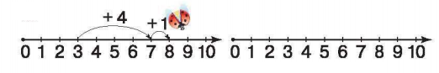
Полічіть за допомогою числового променя
Від якого числа летіло сонечко?
На якому числі сіло спочатку? потім?
Складіть приклад. Яка відповідь прикладу?

Slide 17
Числовий промінь
3+4+1
5+2+1
=8
=8
Розгляньте числовий промінь. Прочитайте приклад під ним. Від якого числа слід летіти сонечку? На якому числі сісти спочатку? потім?
Яка відповідь прикладу?

Slide 18
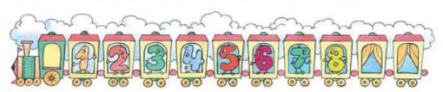
Числовий потяг
Яка цифра сіла у вагон, наступний за 7?
Назвіть «сусідів» числа 5; числа 6; числа 7.
Яке число наступне за числом 7?
Яке передує числу 6? А числу 8?

Slide 19
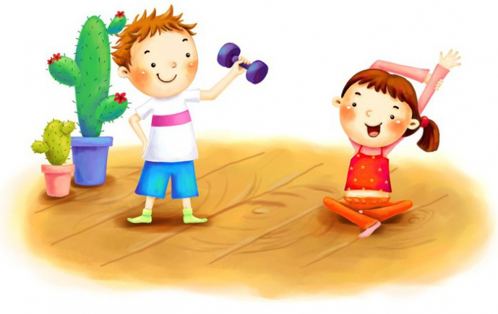
Фізкультхвилинка
Музична фізкультхвилинка «Руденька зарядочка»

Slide 20
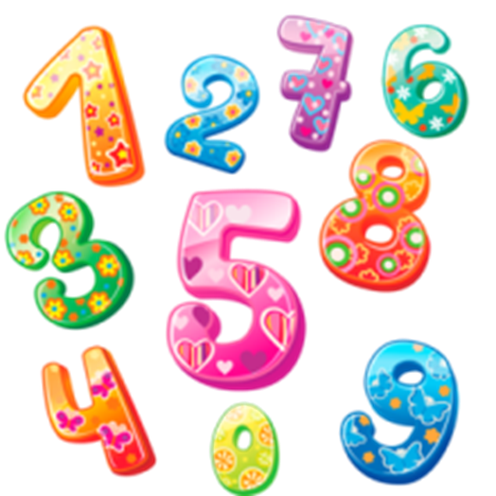

Робота із числовим рядом
Прочитайте числа від 1 до 8; від 8 до 1.
Назвіть «сусідів» числа 7.
Яке число передує числу 5?
Яке число наступне за ним?

Slide 21
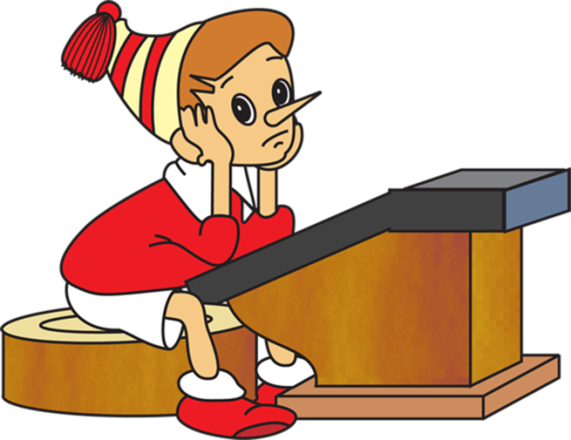
Логічне завдання
Намалюйте в зошиті 2 кружечки, 1 квадратик, 1 кружечок.
Розфарбуйте кружечки так, щоб квадратик був між синім і жовтим кружечками, а жовтий — поруч із зеленим.

Slide 22

Гра «Де сховалася цифра 8?»

Slide 23

РЕФЛЕКСІЯ
Ми рахували?
Ми писали?
Яку цифру вивчали?

